Slide 1
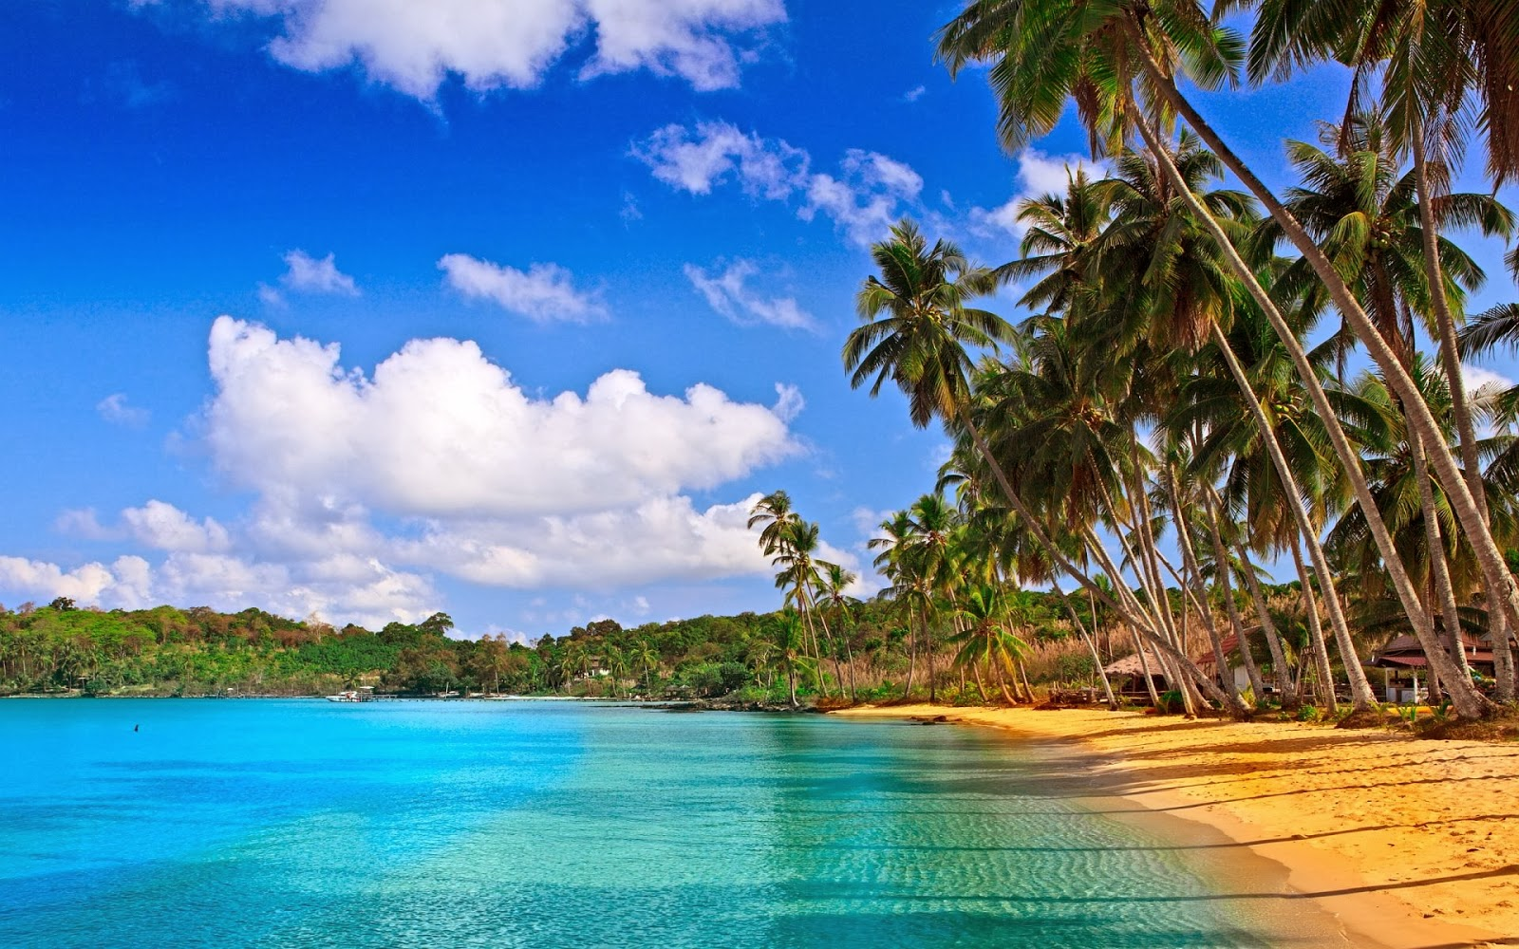
समुद्रतटः
समुद्रतट पर लोग घुमने के लिए आते हैं। लोग तरंगों के साथ खेलते हैं । कुछ लोग नौकाविहार करते हैं। बालक और बालिका बालु से घर बनाते हैं।

Slide 2
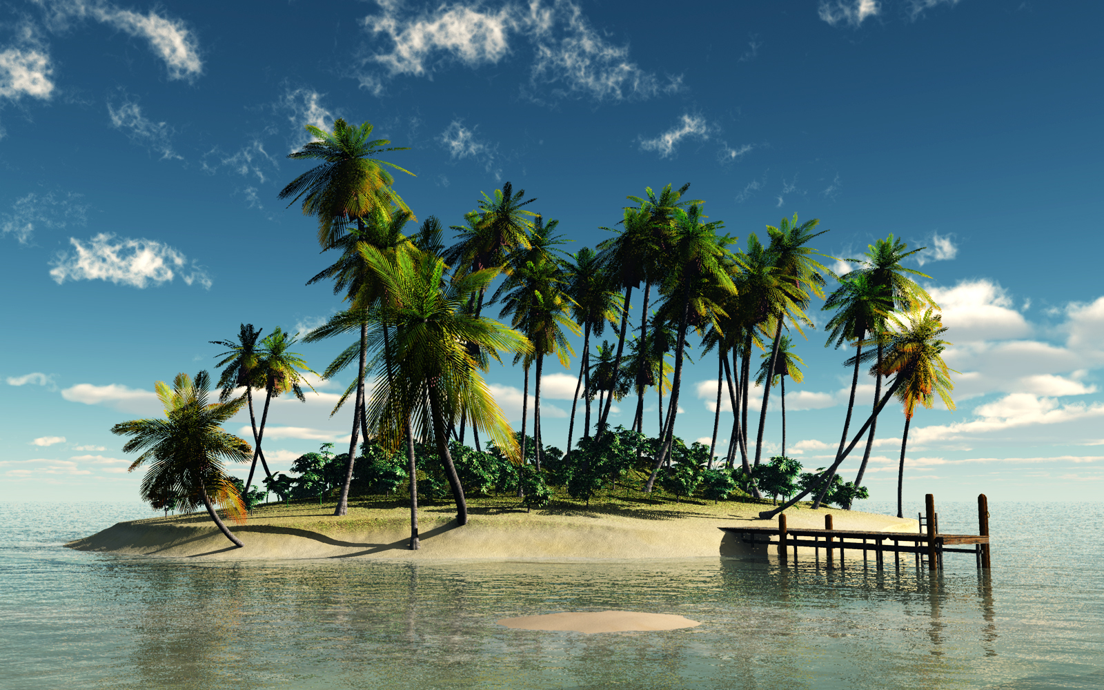
समुद्रतट न केवल पर्यटन के लिए अपितु तट पर रहने वाले लोगों के लिए मछली बेचना उनकी आजीविका है।मुम्बई गोवा कोच्चि कन्याकुमारी विशाखापत्तनम पुरी तट प्रसिद्ध हैं। विदेशी व्यापार के लिए विशाखापत्तनम प्रसिद्ध है।

Slide 3
गोवा- वैदेशिक पर्यटकों को आकर्षित करता है। कोच्चि तट नारियल के लिए जाना जाता है। मुम्बई का जुहू तट भ्रमण के लिए उपयुक्त है। चैन्नै का मरिना तट देश का सबसे बडा समुद्र तट है।

Slide 4
भारत के तीनों दिशाओ में समुद्र तट हैं। इस तरह भारत एक प्रायद्विप है।पूर्व में बंगाल की खाडी पश्चिम में अरब सागर एवं दक्षिण में हिन्दमहासागर है। इन तीनों का संगम कन्याकुमारी में होता है। यहां चन्द्रोदय एवं सुर्यास्त एक साथ देखा जा सकता है।

